Slide 1


El BioBanco-Biorepositorio del
Instituto Nacional de Ciencias Médicas y Nutrición SZ
Dr. Alfredo Ulloa-Aguirre
Director Científico
Red de apoyo a la Investigación
UNAM-INCMNSZ

Slide 2
BioBanco del INCMNSZ
BioBanco/Biorepositorio
Programa institucional, nacional o comercial que acepta, procesa, almacena y distribuye especímenes y datos asociados para su uso en investigación y atención clinica.
Especímenes de alta calidad, datos clínicos precisos y de laboratorio con metodología estandarizada: Enfermedad específico (SIDA, Cáncer, Enf. autoinmunes, Cultivo de tejidos), población particular, específico de un macroproyecto de investigación (ejem., Cohorte Sigma), banco genético o de ADN/ARN, especímenes de tipo diverso (institucional, comercial), biobanco virtual.
Proyecto nacional por su impacto en la medicina traslacional y personalizada (ejem., el BioBanco Nacional de Dinamarca: 15 x 10⁶ de especímenes biológicos para los investigadores).
Nuevo campo: Ciencia de Bioespecímenes y Biorepositorios

Slide 3
BioBanco del INCMNSZ
Características:
Especímenes recolectados y procesados siguiendo técnicas perfectamente estandarizadas y universales para evitar variables pre-clínicas.
Certificación del equipo de almacenamiento, con control de temperatura las 24 horas.
Identificación de cada muestra mediante códigos y uso de softwares especializados para almacenamiento masivo de muestras biológicas y de la información de su origen.
Definición adecuada del tipo de BioBanco, con objetivos perfectamente establecidos (ejem., almacenamiento de muestras para estudios de genómica, proteómica, metabolómica, etc.).
Base de datos que contenga, sin ambigüedades ni imprecisiones, la información sobre la muestra y su procedencia (datos clínicos, diagnóstico establecido, etc).
Estandarización de TODOS los procedimientos: desde la obtención hasta el envío y el costo. Personal entrenado para manejo de este tipo de repositorio.
Acorde con el reglamento institucional para investigación y bioética

Slide 4
BioBanco del INCMNSZ
Flujo de procesos:
Investigación traslacional
Genómica, Proteómica, Terapia, Tratamiento
aminoácido
Recolección de espécimenes
Distribución
Procesamiento y almacenamiento
AIDS 27:303, 2013

Slide 5
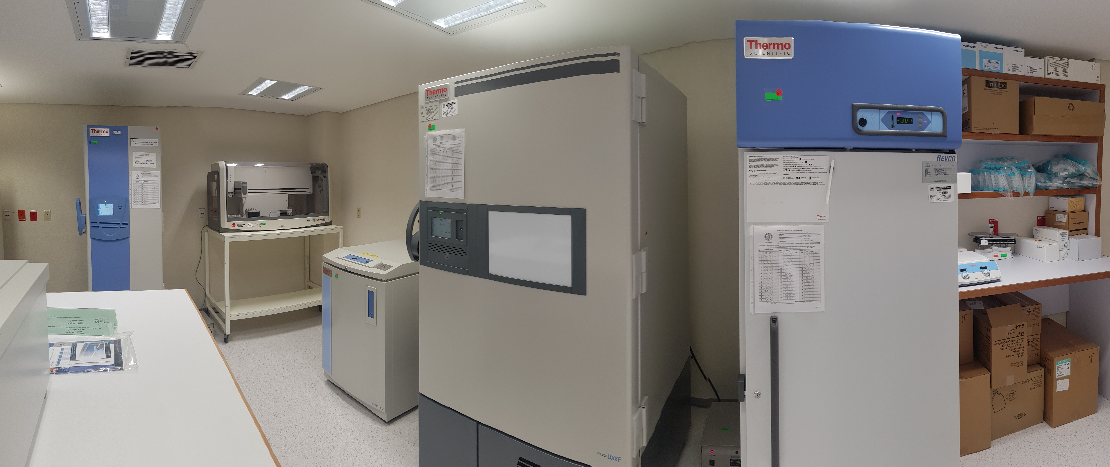
BioBanco del INCMNSZ
BioBanco del INCMNSZ, instalaciones:

Slide 6

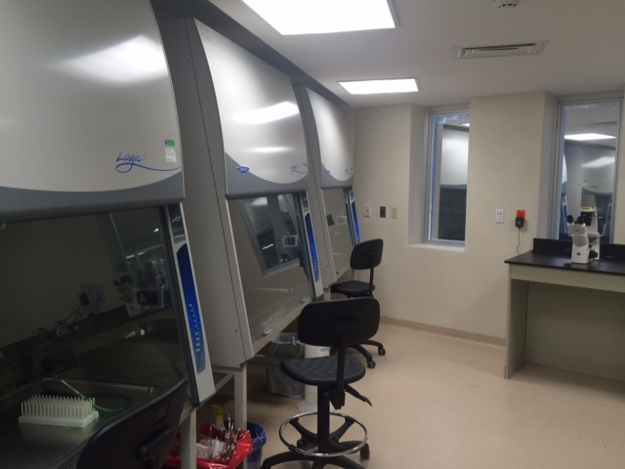
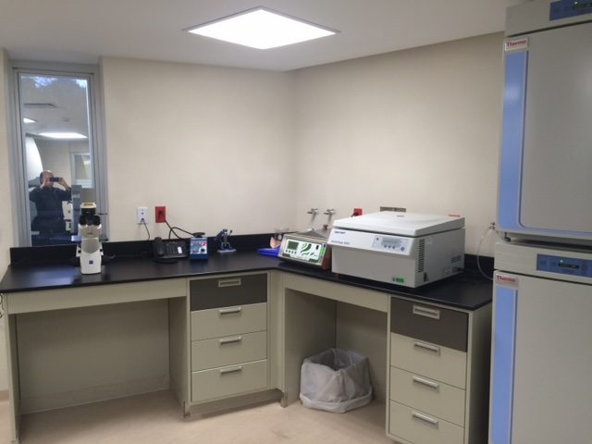
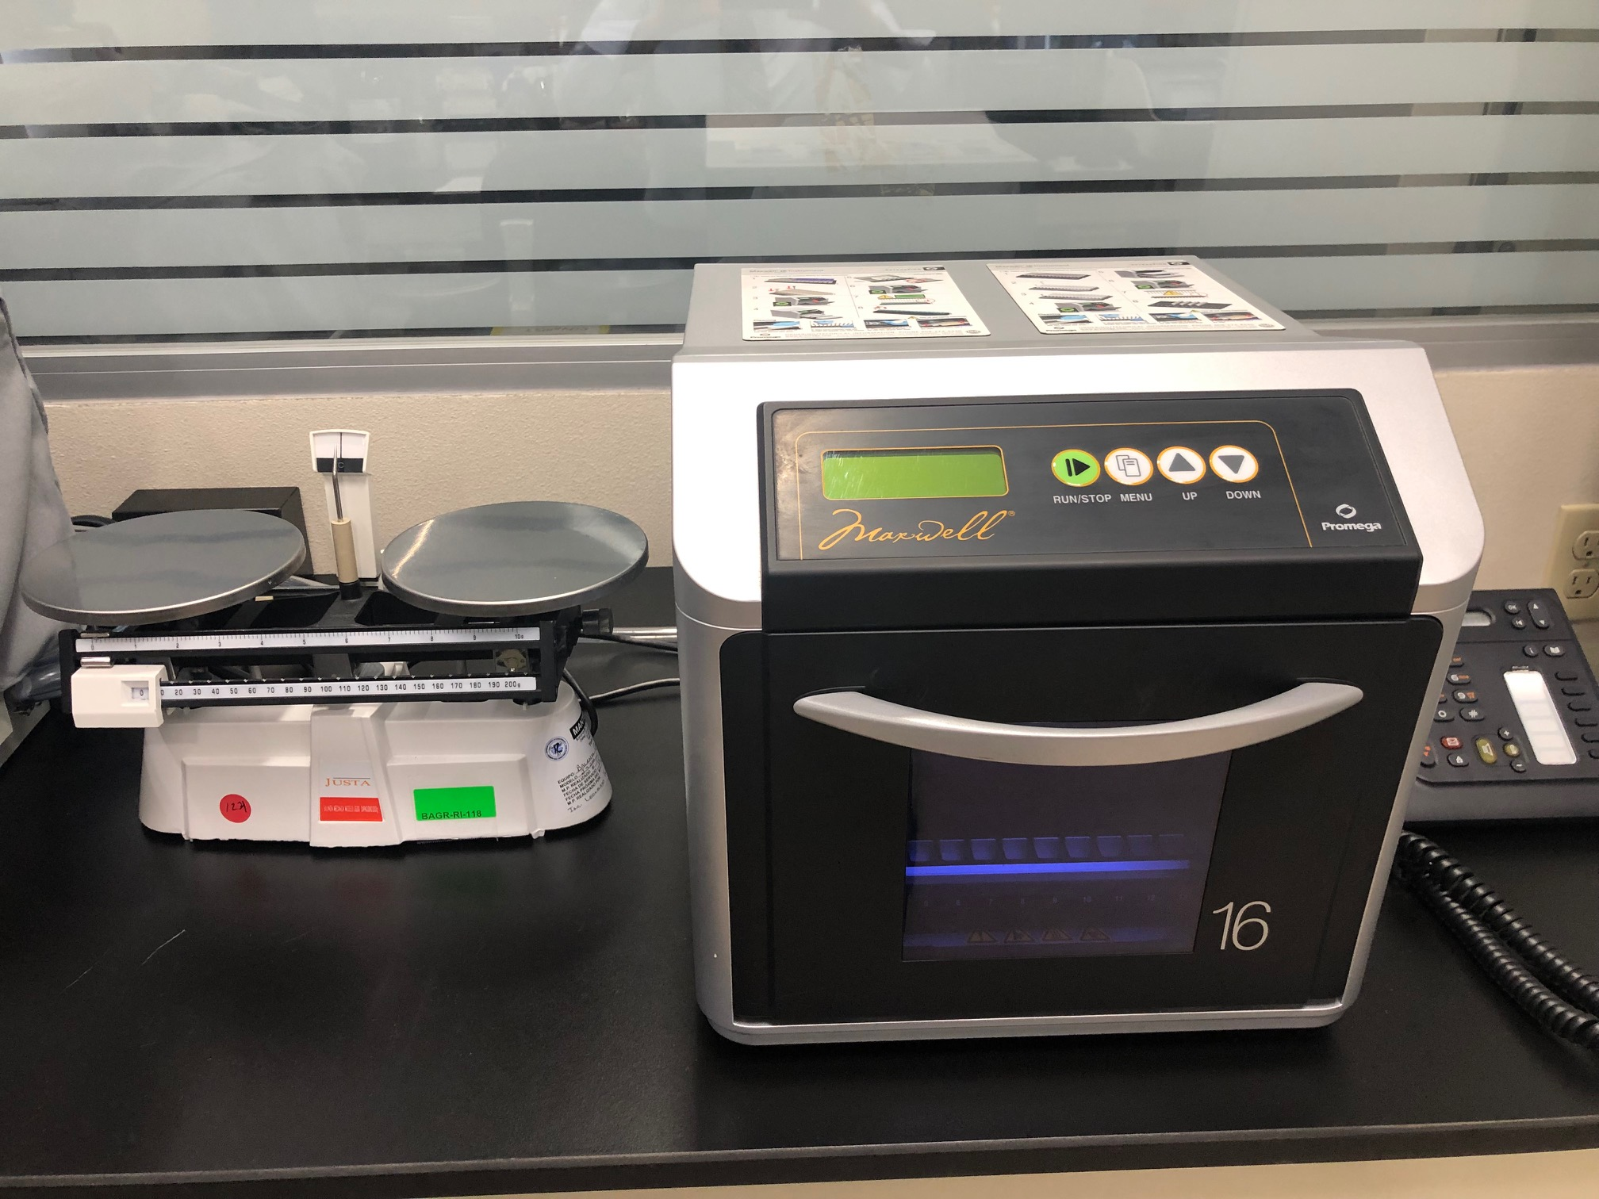
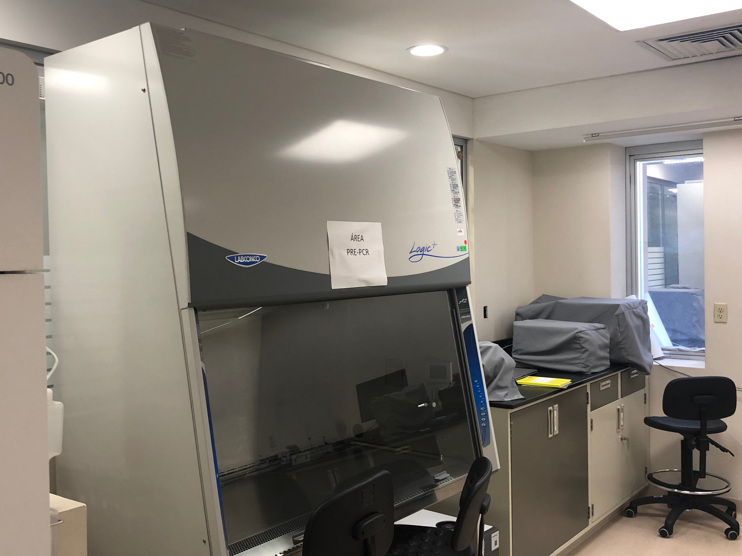
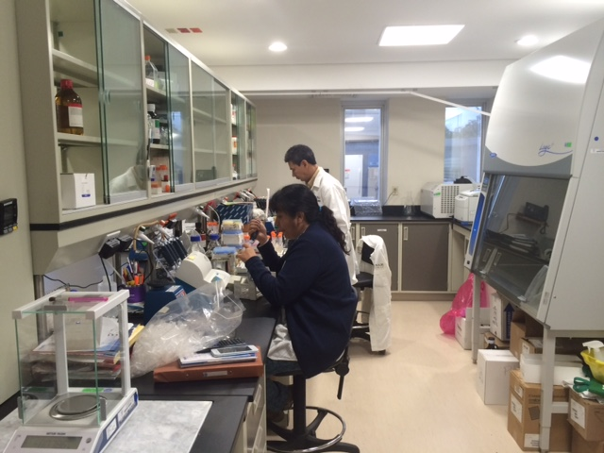
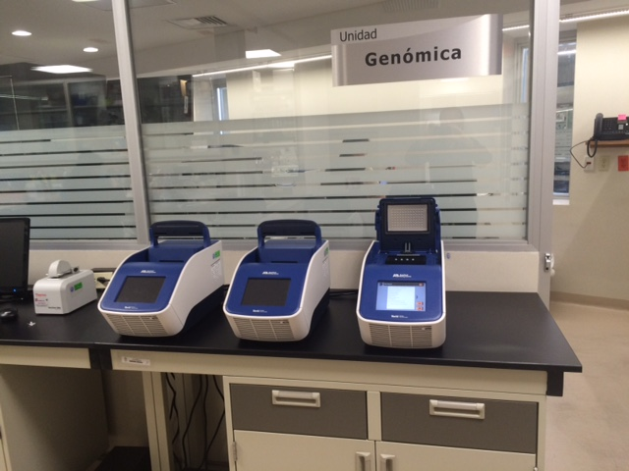
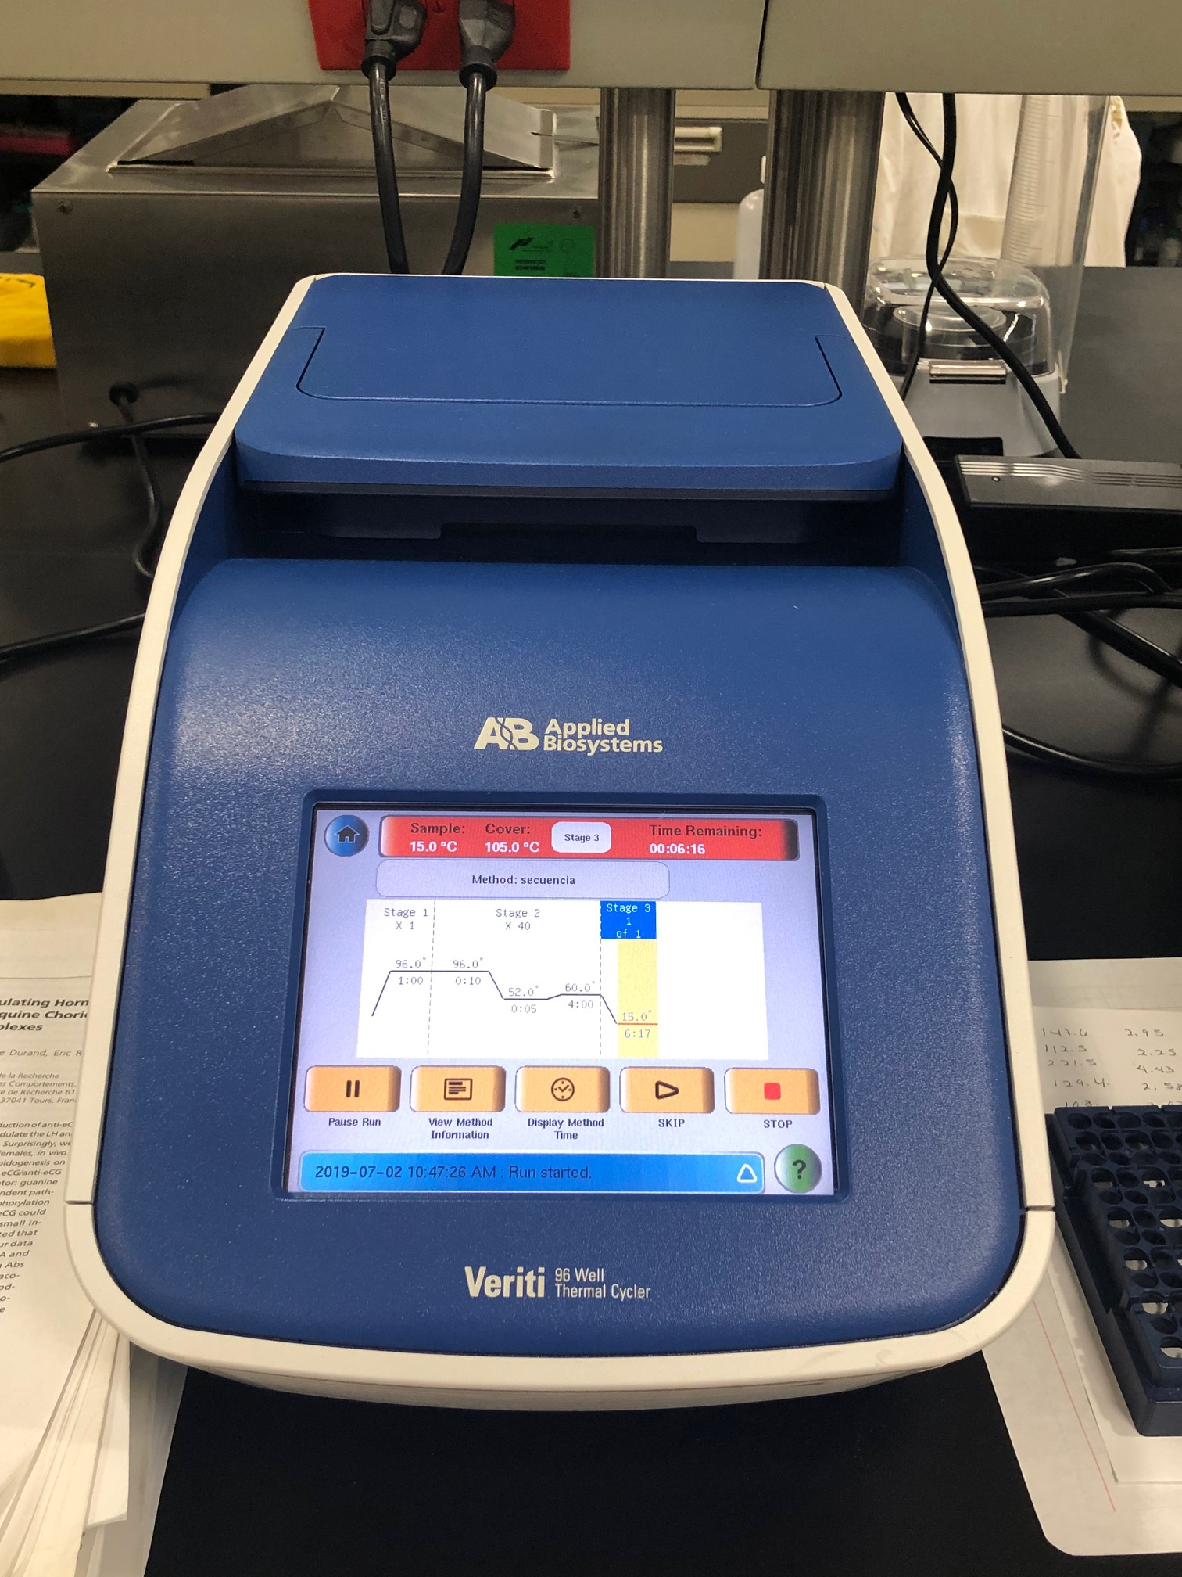
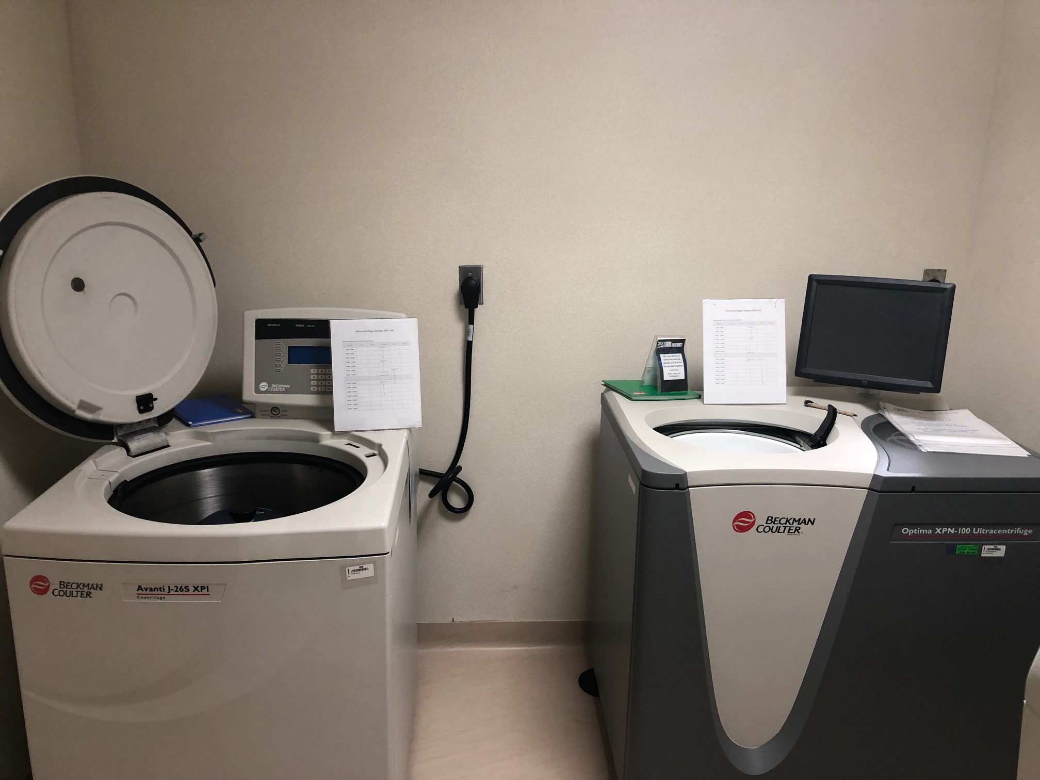
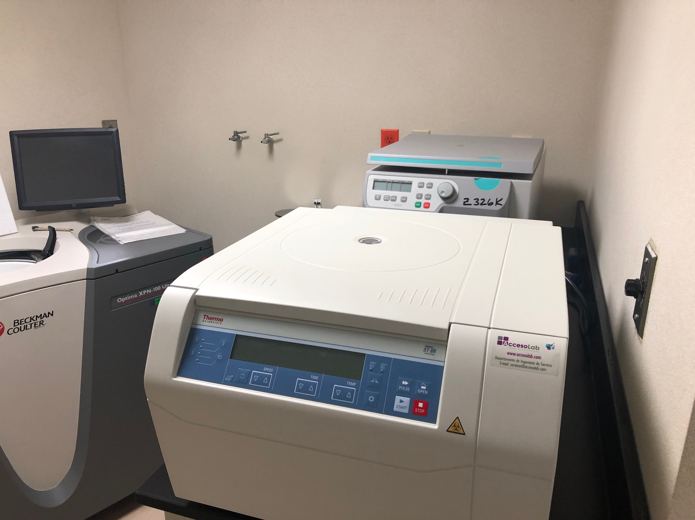
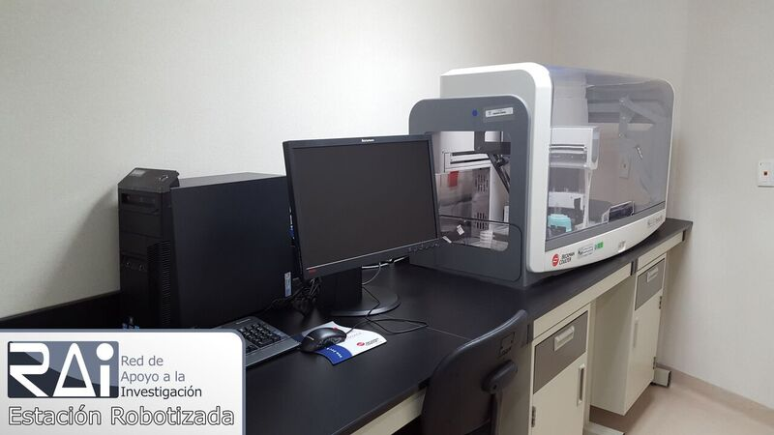
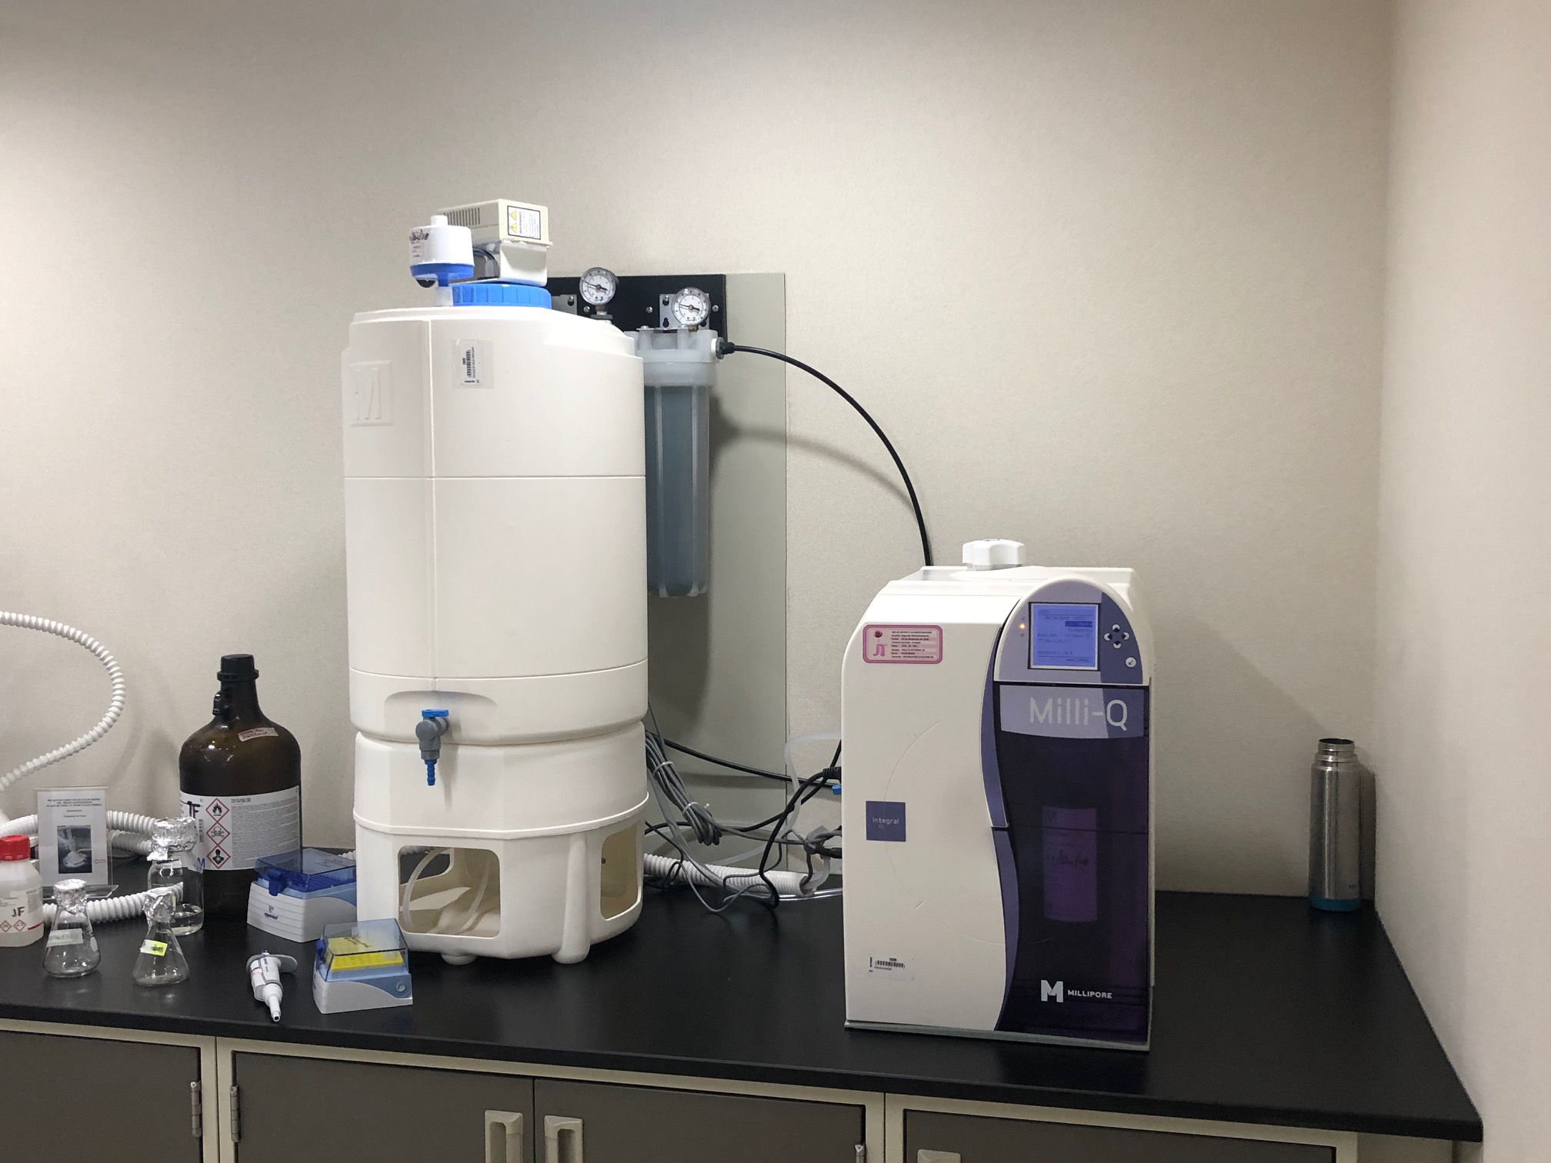
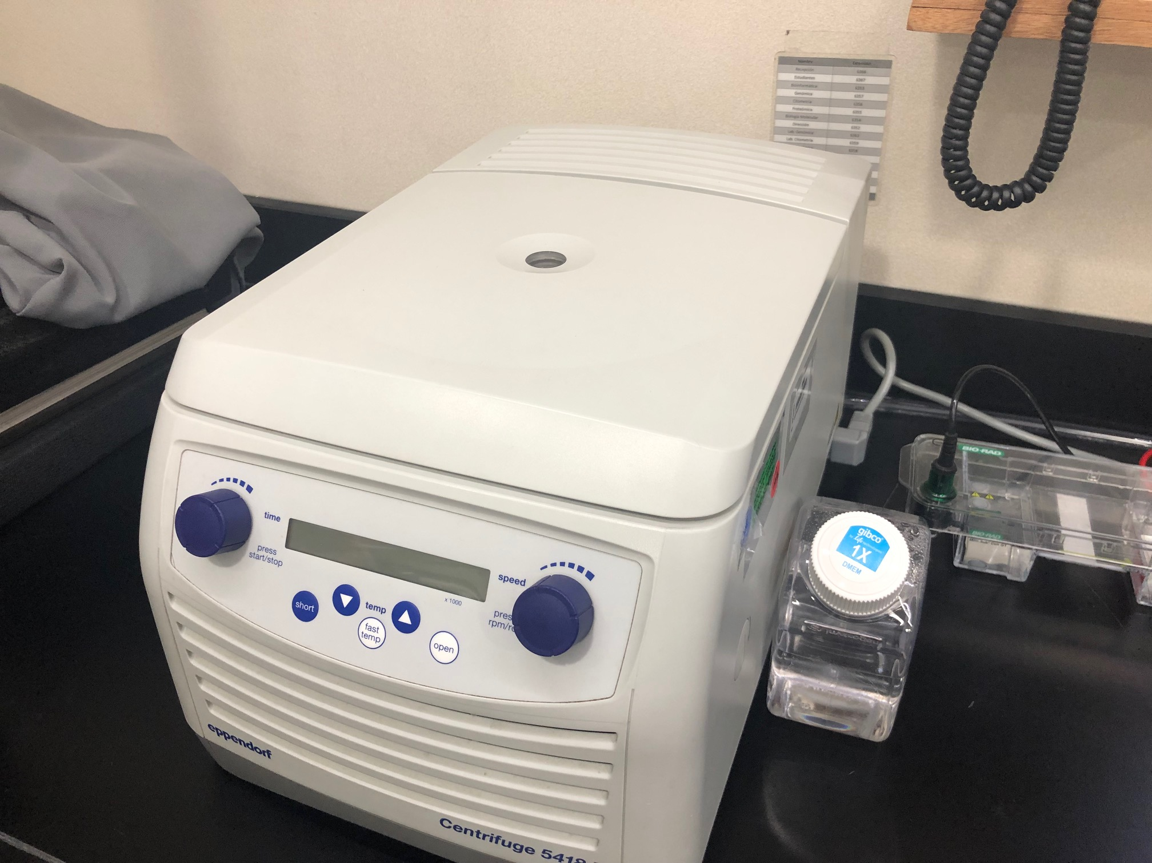

BioBanco del INCMNSZ
BioBanco del INCMNSZ, equipo de apoyo: Red de Apoyo a la Investigación
Responsable con entrenamiento:
Dra. Gloria Vizcaíno

Slide 7
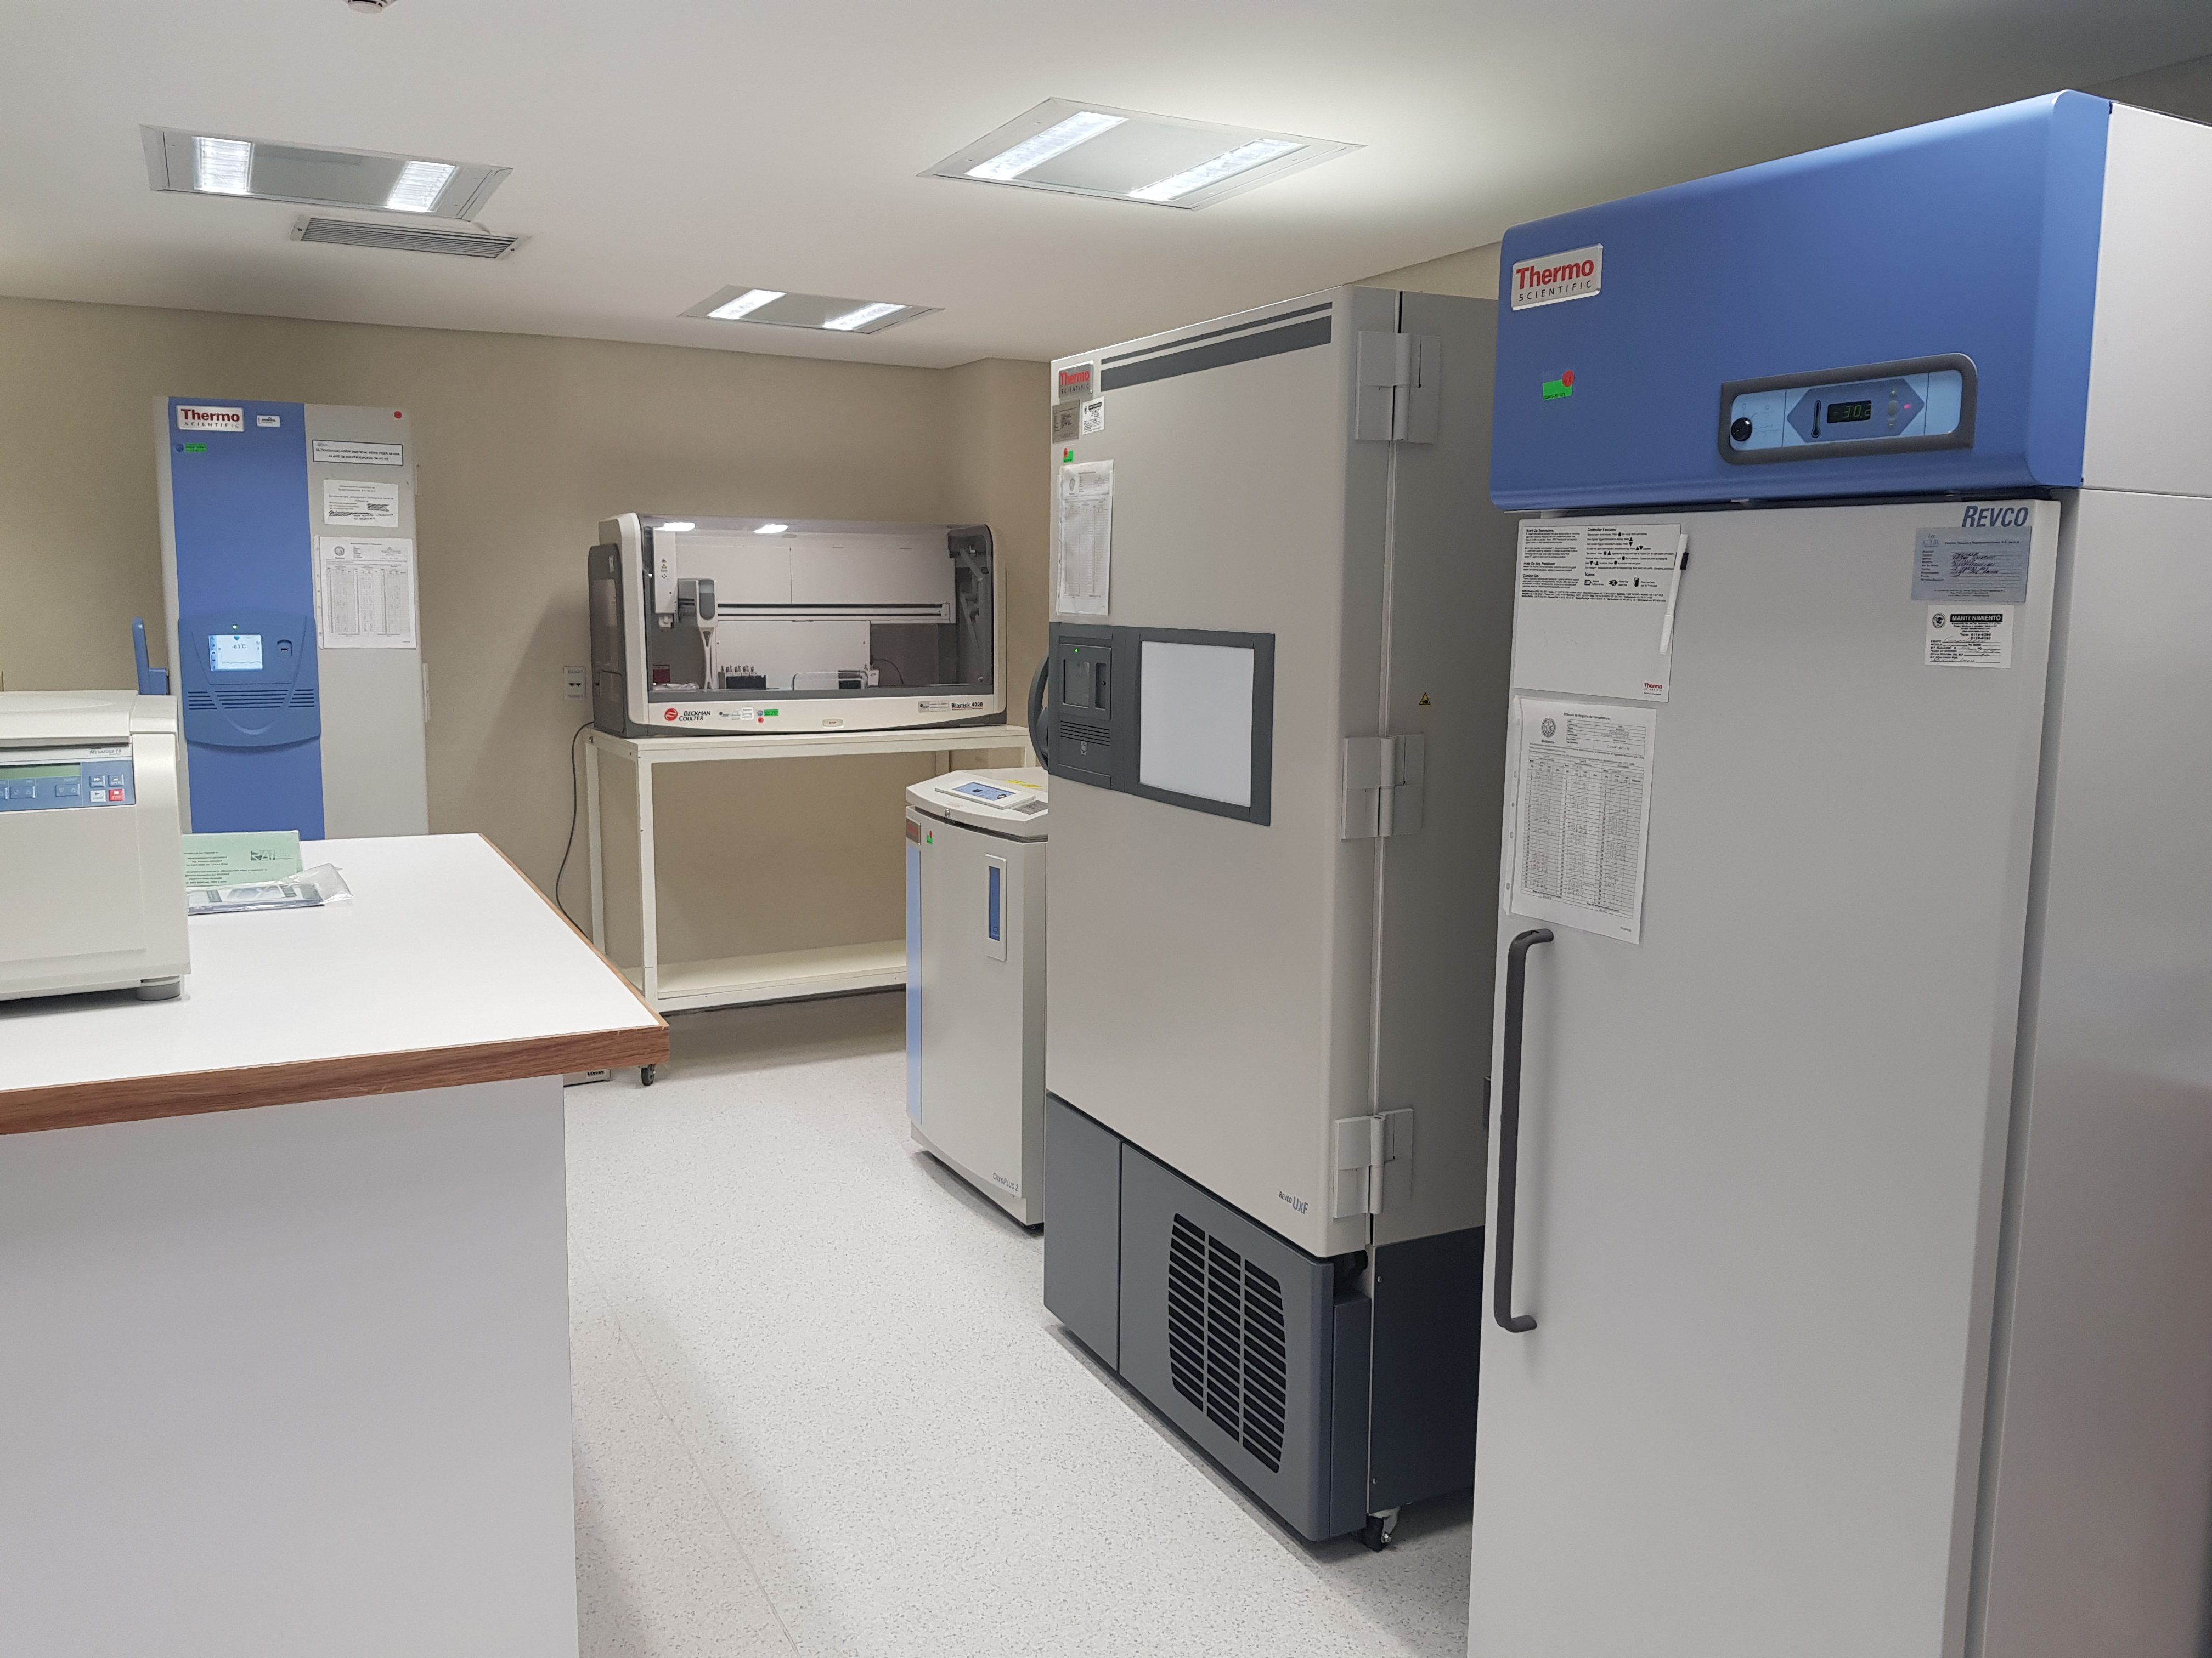
BioBanco del INCMNSZ
Solicitud al BB
Fin
Envío de protocolo a los comités y/o aprobación al BB
Comités
Aprobación:
Protocolo
Almacenamiento
Consentimiento
Procesamiento
Fondos
Revisión de protocolos del estudio
NO
SI
Flujo de procesos para muestras nuevas
Coordinación para el envío de las muestras mediante protocolos estandarizados
Recepción de la muestra en el BB
Notificación de fallas en protocolo o procedimientos
BB checa calidad del espécimen
1. Empaque
2.Almacenamiento
3. ID Paciente
4. Concordancia
NO SI
Información sobre el espécimen en base de datos
Procesamiento del espécimen
Amplificación
(PCR)
NO
SI
Envío a laboratorio clínico
Inventario del espécimen para almacenamiento
AIDS 27:303, 2013

Slide 8







BioBanco del INCMNSZ
C
C
C
C
C
C
Competitividad
Formación de
Recursos
Humanos
C
C
C
C
C
Liderazgo
en Investigación
Servicio de calidad
INS
INS
Estandarización de
procedimientos
Almacenamiento
Distribución
S
L
L
Biomédica
S
L
INS
INS
S
L
S
L
L
E-CRM
L
L
Red de BioBancos
S
S
L
L
Clínica y
aplicativa
L
L
SCM
Investigación
S
L
L
S
L
L
INS
INS
S
S
S
Investigación
de frontera
BioBancos de
Excelencia
Certificación
Internacional
Proyección
Internacional
Proyección
Nacional
MEDICINA PERSONALIZADA

Slide 9

1.513

Slide 10
Biobancos

